Slide 1
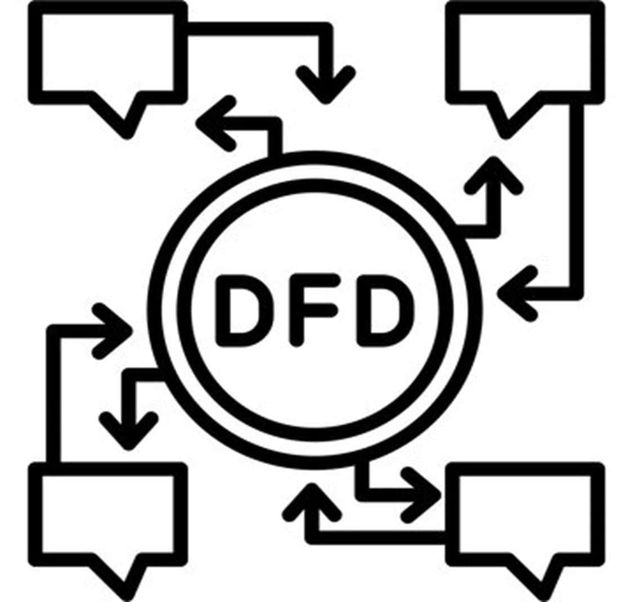
ANALISA DAN PERANCANGAN SISTEM
Data Flow Diagram (DFD)
Dola Irwanto S.Kom., M.MSI
V1.0

Slide 2
Objektif
Pengenalan DFD
Simbol-simbol DFD
Proses
Data Store
External Entity
Aliran Data
Diagram Konteks
Dekomposisi DFD
Kamus Data

Slide 3
Sejarah DFD
Data Flow Diagram (DFD) awalnya dikembangkan oleh Chris Gane dan Trish Sarson pada tahun 1979 yang termasuk dalam Structured System Analysis and Design Methodology (SSADM) yang ditulis oleh Chris Gane dan Trish Sarson.
Edward Yourdon dan Tom DeMarco memperkenalkan metode yang lain pada tahun 1980an di mana mengubah persegi dengan sudut lengkung (pada DFD Chris Gane dan Trish Sarson) dengan lingkaran untuk menotasikan. DFD Edward Yourdon dan Tom DeMarco popular digunakan sebagai model analisis sistem perangkat lunak untuk sistem perangkat lunak yang akan diimplementasikan dengan pemrograman terstruktur.

Slide 4
Pengertian DFD
Data Flow Diagram (DFD) adalah representasi grafik yang menggambarkan aliran informasi dan transformasi informasi yang diaplikasikan sebagai data yang mengalir dari masukan (input) dan keluaran (output).
DFD ini dapat menunjukkan data masukan dan keluaran setiap proses pada sistem, dan tidak menunjukkan waktu proses tersebut terjadi atau urut-urutan proses. Teknik penggambarannya dengan menggunakan pendekatan “Top Down”, mulai dari satu “black box” proses tunggal yang dikembangkan (explode) menjadi beberapa sub proses.

Slide 5
Simbol-simbol
DFD

Slide 6
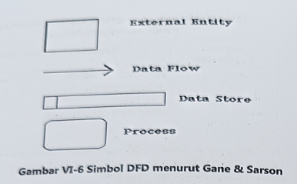
Simbol-simbol DFD
Simbol-simbol yang digunakan untuk menggunakan DFD menurut Gane & Sarson:

Slide 7
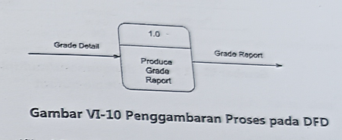
1. Proses:
Elemen proses mewakili satu aktivitas terhadap data di dalam sistem.
Elemen ini diberi nama berupa kata kerja dan menerima input dan mengeluarkan output.

Slide 8
Identifikasi proses:
Hindari proses yang tidak melakukan apa2 tetapi hanya memindahkan/meneruskan data dan mengeluarkan output data yang tidak berubah sama sekali.
Contoh identifikasi proses yang tepat misalnya:
Melakukan perhitungan (menghitung rata2 nilai, menghitung pajak).
Membuat keputusan (menyetujui order).
Mengurutkan, menyaring atau merangkum data (menampilkan data tagihan yg belum dibayar pada periode tertentu).
Mengatur data untuk keperluan tertentu (membuat laporan, menjawab pertanyaan).
Memicu proses lain (misalnya: mematikan mesin, menjalankan mesin).
Menggunakan penyimpanan data (create, read, update, delete record).

Slide 9
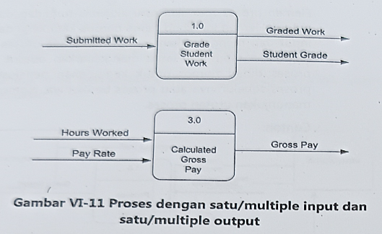
Aturan Penggambaran Proses:
Boleh menghasilkan lebih dari satu output atau menerima lebih dari satu input.

Slide 10
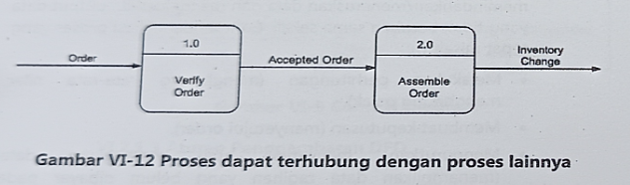
Aturan Penggambaran Proses (Cont..):
Dapat terhubung dengan symbol lain apa saja (termasuk dengan symbol proses lainnya)

Slide 11
2. Data Store:
Data store menggambarkan tempat penyimpanan data yg merupakan bagian internal dari sistem.
Data store disertakan pada sistem bila sistem melakukan transformasi data seperti store, add, delete, atau update.
Setiap data store ini nantinya harus terkait dengan entitas data pada Entity Rellationship Diagram (ERD).

Slide 12
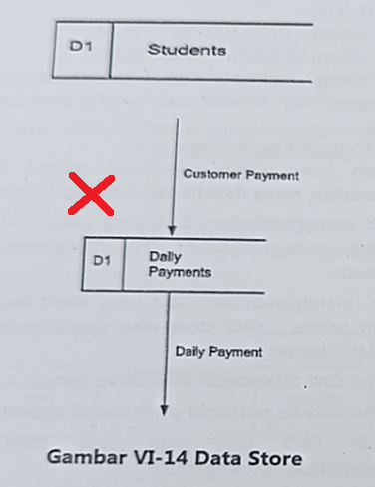
Data Store (Cont..)
Aturan penggambaran data store:
Data store harus diberi nama kata benda dan boleh dilengkapi dengan nomor untuk memudahkan penjelasan.
Data store harus memiliki minimal satu aliran data masuk atau keluar.
Data tidak dapat berpindah langsung dari satu store ke store lainnya.
Data tidak dapat berpindah langsung dari sumber di luar sistem ke data store, dan sebaliknya.

Slide 13
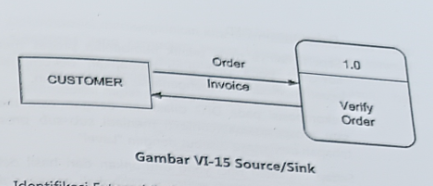
3. External Entity
External entity adalah asal atau tujuan data yg terdapat di luar sistem. External entity dapat berupa nama bagian di luar organisasi, orang, lembaga, fungsi, atau sistem/perangkat lunak lain.
Source adalah entitas yg mengirimkan data ke dalam sistem, sink adalah entitas yg menerima data dari sistem.

Slide 14
External Entity (Cont..)
Identifikasi External Entity:
Pihak luar, orang, sistem dan tempat penyimpanan data.
Berada diluar sistem, tetap berinteraksi dengan sistem.
Bentuk interaksi: menerima informasi dari sistem, memicu sistem untuk melakukan sesuatu, memberikan informasi kepada sistem. Contoh: Customer, manager.
Tidak termasuk external entitites: Staf admin, atau staf lain yg hanya berperan “memindahkan” data.
Aturan Penggambaran:
Harus tersambung ke proses melalui data flow
Diberi nama berupa kata benda.

Slide 15
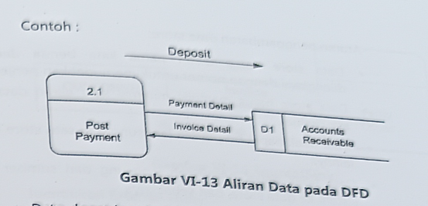
4. Aliran Data
Aliran data mewakili jalur perpindahan data dari satu elemen sistem ke elemen lainnya.
Aliran data digambarkan dalam bentuk panah berarah yang menunjukkan arah sumber dan tujuan data.

Slide 16
Aliran Data (Cont..)
Aturan Penggambaran Aliran Data:
Panah harus selalu dilengkapi dengan nama data yang dilewatkan, nama data ini harus berupa kata benda.
Fork, menggambarkan data yg sama keluar dari satu lokasi menuju dua atau lebih proses, data source atau sink yg berbeda.
Join, menggambarkan data yg sama datang dari dua atau lebih proses, data store atau source/sinks yg berbeda ke lokasi yg sama.
Aliran data tidak dapat kembali ke tempat asal data tersebut.
Aliran data ke arah data store berarti update (merubah isi data).
Aliran data dari arah data store berarti retrieve (menggunakan / mengambil).

Slide 17
Diagram Konteks

Slide 18
Context Diagram
DFD dapat digambarkan secara hirarikal, dengan pendekatan top-buttom, dari proses utama hingga ke sub proses yang paling rinci.
DFD untuk proses utama disebut dengan context diagram yg meruapakan perwakilan dari sistem itu sendiri. DFD untuk proses2 yg diturunakn dari proses utama diberi nama sesuai tingkatan/level misalnya DFD level 0,1,2, dan seterusnya.
Penentuan kedalaman/ kedetilan penurunan DFD ini disesuaikan dengan kebutuhan dan didasari oleh prinsip dekomposisi.

Slide 19
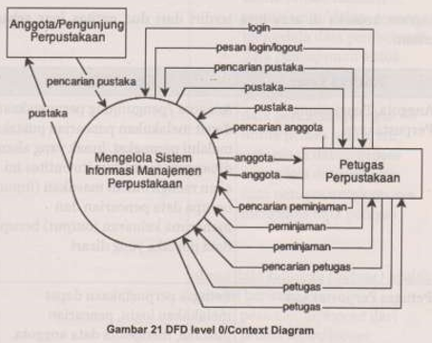
Manfaat penggambaran context diagram salah satunya untuk menjawab pertanyaan:
Masukan apa yg diperlukan oleh sistem?
Apa keluaran sistem?
Dengan pihak mana sistem akan berinteraksi?

Slide 20
Dekomposisi
DFD

Slide 21
Dekomposisi DFD
Dekomposisi pada DFD dilakukan dengan cara menguraikan satu proses utama (context) menjadi sub-sub proses. Setiap tahapan berikutnya disebut dengan “Level”.
Setiap tingkatan rinci yg diturunkan dari hasil dekomposisi disebut dengan level, sehingga seringkali proses dekomposisi disebut dengan leveling.
Level 0: Menggambarkan semua proses UTAMA yang terjadi pada suatu sistem.
Level 1: menggambarkan semua sub proses dari salah satu proses pada level 0.
Level 2: menggambarkan semua sub proses dari salah satu proses pada level 1.

Slide 22
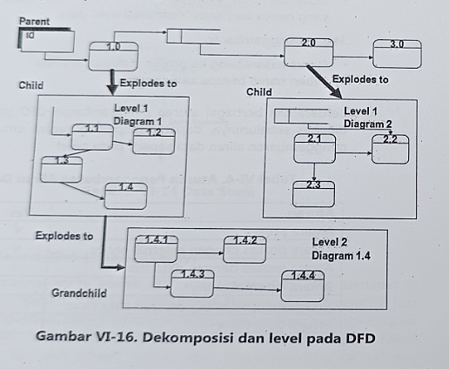
Contoh Dekomposisi

Slide 23
Kamus Data

Slide 24
Kamus Data
Kamus data adalah kumpulan daftar elemen data yang mengalir pada sistem perangkat lunak sehingga masukan (input) dan keluaran (output) dapat dipahami secara umum.
Kamus data dalam implementasi program dapat menjadi parameter masukan atau keluaran dari sebuh fungsi atau procedure.

Slide 25
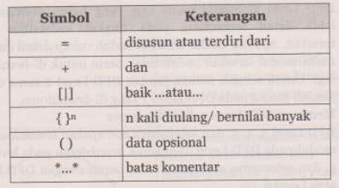
Simbol dalam Kamus Data:
Kamus data memiliki beberapa simbol untuk menjelaskan informasi tambahan sebagai berikut:

Slide 26
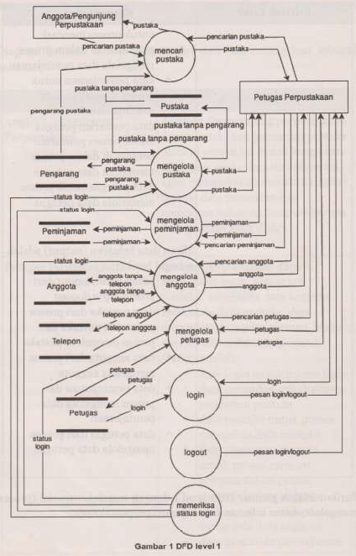
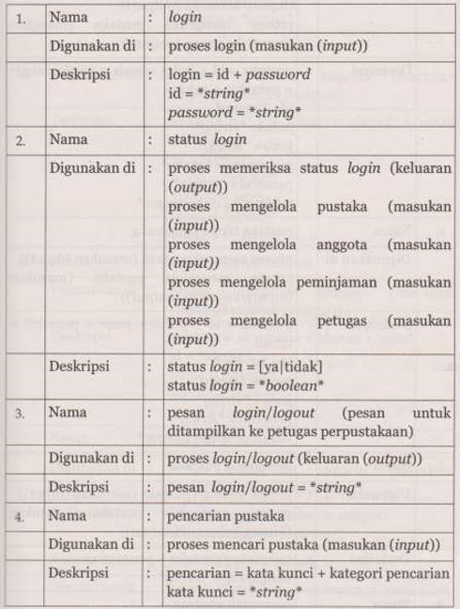

Slide 27
Terimakasih.
Notes:
Sumber:
Rosa AS,Rekayasa Perangkat Lunak Terstruktur dan Berorientasi Objek, INFORMATIKA. 2013.
Falahah Suprapto, REKAYASA PERANGKAT LUNAK, Lentera Ilmu Cendekia, 2020.

